Slide 1
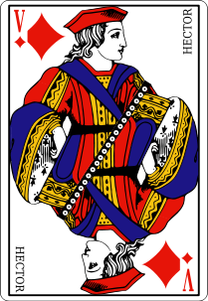
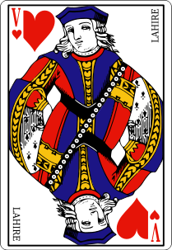
Des énigmes plus difficiles et plus faciles que l’« énigme la plus difficile au monde ».
A$n!$k Trahan
Cégep de Sherbrooke
13 février 2023

Slide 2
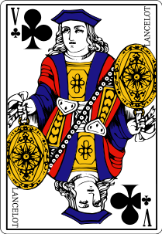
L’énigme la plus difficile au monde
DA
H
« Derrière trois personnages se cachent les dieux Honnête, Menteur et Aléatoire.
Honnête répond toujours la vérité
Menteur répond toujours le contraire de la vérité, et
Aléatoire choisit ses réponses au hasard.
Votre tâche est de déterminer les identités des trois personnages en ne posant que trois questions dont la réponse est Oui ou Non ; chaque question ne peut être posée qu'à un seul dieu.
Les dieux comprennent le français mais ils répondront à vos questions dans leur propre langue, c'est-à-dire par DA et JA. Vous ne savez pas à quoi ces mots correspondent. »
M
JA
A

Slide 3
proposée par Georges Boolos (1940-1996)
le 16 avril 1992
dans le quotidien italien La Repubblica.
L' INDOVINELLO PIU' DIFFICILE DEL MONDO - la Repubblica.it

Slide 4
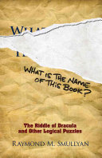
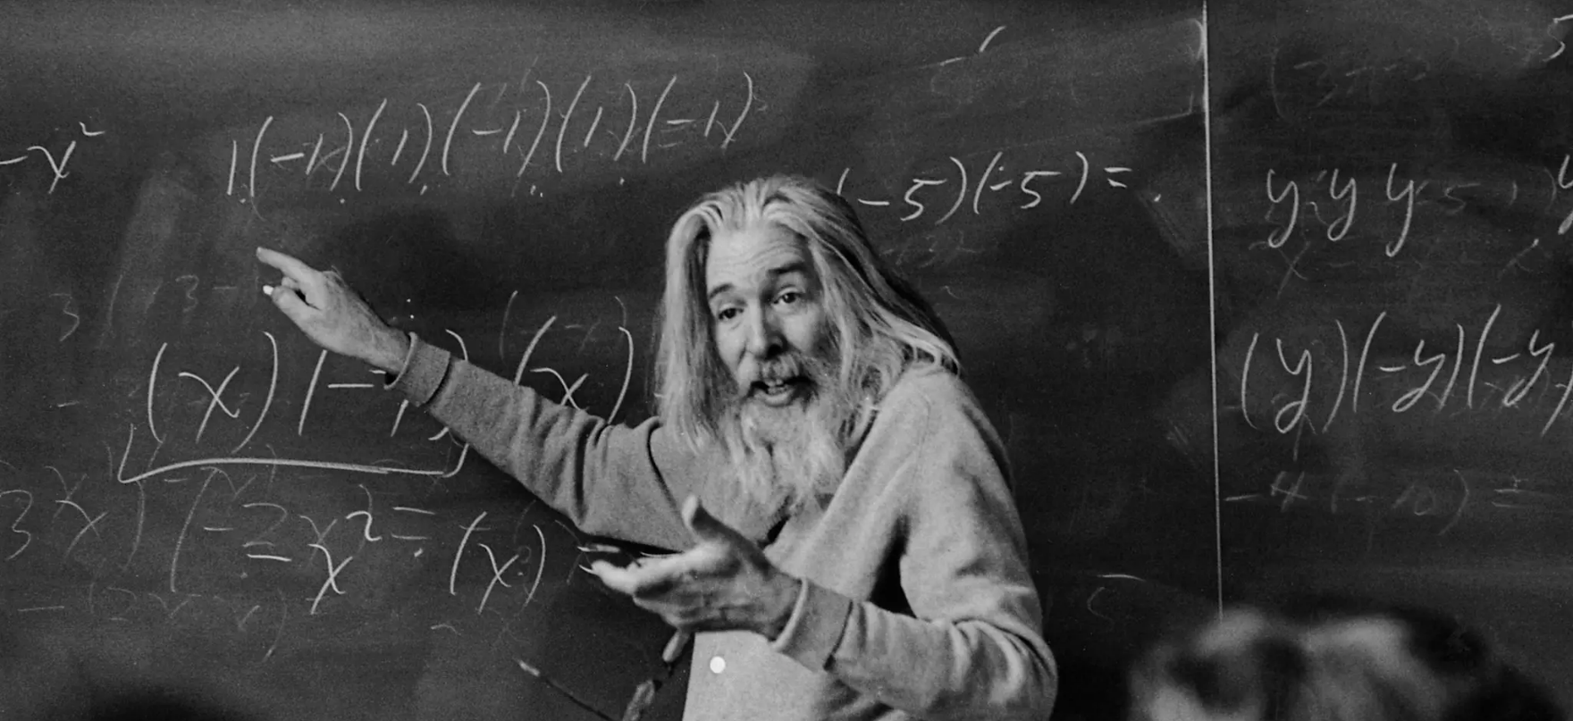
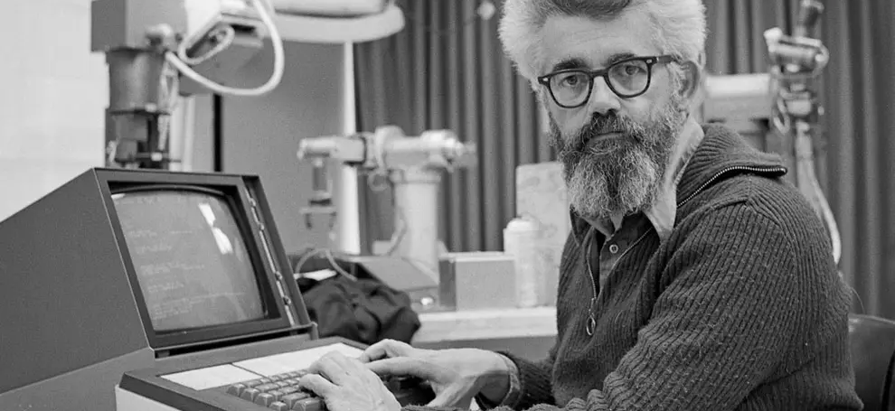
Boolos attribue l’énigme à Raymond Smullyan (1919-2017) et à John McCarthy (1927-2011) pour une modification.

Slide 5
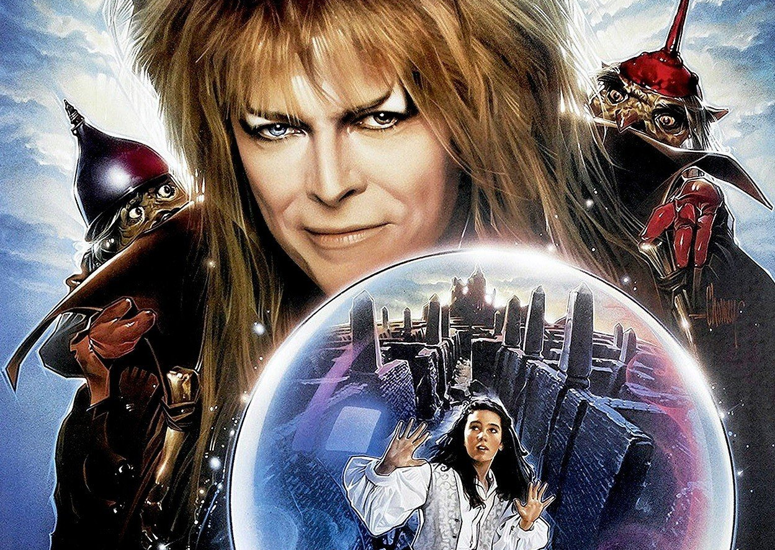
Ressemble à plusieurs autres classiques
comme dans Labyrinth (1986).

Slide 7
Résumons l’énigme du film
But :
Nombre de gardiens :
Types de gardien :
Nombre de questions oui-non permises :
Trouver quel gardien surveille la porte du château
2 (gauche et droite)
Un Menteur et un Honnête
1

Slide 8
Préanalyse
2 réponses possibles : Oui et non
2 solution possibles : La porte de gauche ou la porte de droite.

Slide 9
Solution: Me dirait-il [l’autre gardien] vraiment que cette porte [celle de ce gardien] donne sur le château ?
Gardien à qui on pose la question | La porte du château est gardée par
Honnête | Honnête
Honnête | Menteur
Menteur | Honnête
Menteur | Menteur

Slide 10
Solution: Me dirait-il [l’autre gardien] vraiment que cette porte [celle de ce gardien] donne sur le château ?
Gardien à qui on pose la question | La porte du château est gardée par | Cette porte est la bonne | Réponse du voisin | Réponse finale du gardien choisi
Honnête | Honnête | Oui | Non | Non
Honnête | Menteur | Non | Oui | Oui
Menteur | Honnête | Non | Non | Oui
Menteur | Menteur | Oui | Oui | Non
Oui : La porte du gardien voisin est celle vers le château.
Non : La porte du gardien à qui on parle est celle vers le château.

Slide 11
Deuxième solution: Que m’auras-tu dit hier si je t’avais demandé « Gardes-tu la porte de la sortie ? »?
Gardien à qui on pose la question | La porte du château est gardée par | Réponse d’hier | Réponse d’aujourd’hui
Honnête | Honnête | Oui | Oui
Honnête | Menteur | Non | Non
Menteur | Honnête | Oui | Non
Menteur | Menteur | Non | Oui
Oui : La porte du gardien interrogé est celle du château.
Non : La porte du gardien voisin est celle du château.

Slide 12
Postanalyse
On ne s’intéresse pas à l’identité de la personne à qui on parle.
La réponse ne nous donne aucun indice à savoir si on parle au Menteur ou à l’Honnête.

Slide 13
Presque l’énigme la plus difficile au monde
But :
Nombre de gardiens :
Types de gardien :
Nombre de questions oui-non permises :
Trouver l’identité de chacun des gardiens
3 (α, β et γ)
Un Menteur, un Honnête et un Aléatoire
3

Slide 14
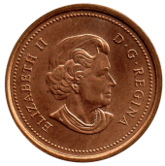
Spécifications
Les questions et le choix du gardien à qui on pose la question peut dépendre des réponses précédentes.
Il y deux manières de définir l’Aléatoire
Jet (dans la tête) | Dis-je vrai ? G. Boolos | Je dis quoi ? G. et L. Rabern
 | Je dis la vérité | Je dis Oui
 | Je dis un mensonge | Je dis Non

Slide 15
Préanalyse
Il y a 8 parcours de réponses possibles
Oui-Oui-Oui Oui-Oui-Non Oui-Non-Oui
Oui-Non-Non Non-Oui-Oui Non-Oui-Non
Non-Non-Oui Non-Non-Non
Il y a 6 solutions possibles
AHM AMH HAM
HMA MAH MHA

Slide 16
Idée de la solution
Une difficulté du problème est de donner de la valeur à la première réponse sachant qu’on a peut-être posé la question au gardien Aléatoire.
Si c’est le cas, on sait que les deux autres ne sont pas Aléatoire.
A
A
A

Slide 17
But de la première question
γ
La première question qu’on pose à γ servira donc à identifier un gardien qui n’est pas aléatoire.
Oui signifiera que α n’est pas aléatoire et
Non signifiera que β n’est pas aléatoire.
A
α
β
A
A

Slide 18
But de la deuxième question
La deuxième question qu’on posera au gardien qui n’est pas aléatoire (qui est donc Honnête ou Menteur) permettra d’identifier clairement ce gardien (car il y a deux possibilités).

Slide 19
But de la troisième question
La troisième question permet d’identifier un autre gardien (γ).
Par élimination, on trouve le troisième gardien.

Slide 20
Arbre de la solution
Oui
γ est Aléatoire
Q1: γ
Q2:α
Q3:α
Q3:α
Q2:β
Q3:β
Q3:β
α est Honnête
β est Menteur
γ est Aléatoire
α est Honnête
β est Aléatoire
γ est Menteur
α est Menteur
β est Aléatoire
γ est Honnête
α est Menteur
β est Honnête
γ est Aléatoire
α est Menteur
β est Honnête
γ est Aléatoire
α est Aléatoire
β est Honnête
γ est Menteur
α est Aléatoire
β est Menteur
γ est Honnête
α est Honnête
β est Menteur
γ est Aléatoire
Oui
α est Honnête
Oui
α n’est pas Aléatoire
Non
α est Menteur
Non
γ est Aléatoire
Non
β n’est pas Aléatoire
Oui
γ est Aléatoire
Oui
β est Honnête
Non
β est Menteur
Non
γ est Aléatoire

Slide 21
Il ne reste qu’à trouver les questions.
Commençons par la fin (Q3).

Slide 22
Question 3
Oui
γ est Aléatoire
Q1: γ
Q2:α
Q3:α
Q3:α
Q2:β
Q3:β
Q3:β
α est Honnête
β est Menteur
γ est Aléatoire
α est Honnête
β est Aléatoire
γ est Menteur
α est Menteur
β est Aléatoire
γ est Honnête
α est Menteur
β est Honnête
γ est Aléatoire
α est Menteur
β est Honnête
γ est Aléatoire
α est Aléatoire
β est Honnête
γ est Menteur
α est Aléatoire
β est Menteur
γ est Honnête
α est Honnête
β est Menteur
γ est Aléatoire
Oui
α est Honnête
Oui
α n’est pas Aléatoire
Non
α est Menteur
Non
γ est Aléatoire
Non
β n’est pas Aléatoire
Oui
γ est Aléatoire
Oui
β est Honnête
Non
β est Menteur
Non
γ est Aléatoire

Slide 23
On parle à un gardien qu’on sait Honnête ou Menteur et on cherche à savoir si γ est Aléatoire.
Est-ce que γ est Aléatoire?

Slide 24
Question 2
Oui
γ est Aléatoire
Q1: γ
Q2:α
Q3:α
Q3:α
Q2:β
Q3:β
Q3:β
α est Honnête
β est Menteur
γ est Aléatoire
α est Honnête
β est Aléatoire
γ est Menteur
α est Menteur
β est Aléatoire
γ est Honnête
α est Menteur
β est Honnête
γ est Aléatoire
α est Menteur
β est Honnête
γ est Aléatoire
α est Aléatoire
β est Honnête
γ est Menteur
α est Aléatoire
β est Menteur
γ est Honnête
α est Honnête
β est Menteur
γ est Aléatoire
Oui
α est Honnête
Oui
α n’est pas Aléatoire
Non
α est Menteur
Non
γ est Aléatoire
Non
β n’est pas Aléatoire
Oui
γ est Aléatoire
Oui
β est Honnête
Non
β est Menteur
Non
γ est Aléatoire

Slide 25
On parle à un gardien qu’on sait ne pas être Aléatoire et on veut savoir s’il est Honnête ou Menteur.
Il suffit de poser une question dont on connait la réponse.
Suis-je humain ?

Slide 26
Question 1
Oui
γ est Aléatoire
Q1: γ
Q2:α
Q3:α
Q3:α
Q2:β
Q3:β
Q3:β
α est Honnête
β est Menteur
γ est Aléatoire
α est Honnête
β est Aléatoire
γ est Menteur
α est Menteur
β est Aléatoire
γ est Honnête
α est Menteur
β est Honnête
γ est Aléatoire
α est Menteur
β est Honnête
γ est Aléatoire
α est Aléatoire
β est Honnête
γ est Menteur
α est Aléatoire
β est Menteur
γ est Honnête
α est Honnête
β est Menteur
γ est Aléatoire
Oui
α est Honnête
Oui
α n’est pas Aléatoire
Non
α est Menteur
Non
γ est Aléatoire
Non
β n’est pas Aléatoire
Oui
γ est Aléatoire
Oui
β est Honnête
Non
β est Menteur
Non
γ est Aléatoire

Slide 27
Question 1
Q1: γ
Q2:α
Q3:α
Q3:α
Q2:β
Q3:β
Q3:β
α est Honnête
β est Menteur
γ est Aléatoire
α est Honnête
β est Aléatoire
γ est Menteur
α est Menteur
β est Aléatoire
γ est Honnête
α est Menteur
β est Honnête
γ est Aléatoire
α est Menteur
β est Honnête
γ est Aléatoire
α est Aléatoire
β est Honnête
γ est Menteur
α est Aléatoire
β est Menteur
γ est Honnête
α est Honnête
β est Menteur
γ est Aléatoire
Oui
γ est Aléatoire
Oui
α est Honnête
Oui
α n’est pas Aléatoire
Non
α est Menteur
Non
γ est Aléatoire
Non
β n’est pas Aléatoire
Oui
γ est Aléatoire
Oui
β est Honnête
Non
β est Menteur
Non
γ est Aléatoire

Slide 28
Question 1
On cherche une question à poser à γ telle que
Oui nous assure que α n’est pas Aléatoire et
Non nous assure que β n’est pas Aléatoire.
Rappel : si γ est Aléatoire, alors α et β ne sont pas Aléatoires.
On va s’inspirer de l’énigme du labyrinthe.
Que m’aurais-tu dit hier si je t’avais demandé « Est-ce que β est Aléatoire ? »?

Slide 29
L’énigme la plus difficile au monde
But :
Nombre de gardiens :
Types de gardien :
Nombre de questions oui-non permises :
Réponses des gardiens :
Trouver l’identité de chacun des gardiens
3 (α, β et γ)
Un Menteur, un Honnête et un Aléatoire
3
Da - Ja

Slide 30
Idée de la solution
Il faudrait avoir le même arbre que l’énigme précédente mais remplacer Oui par Da et Non par Ja (ou l’inverse).

Slide 31
Arbre de la solution
Da
γ est Aléatoire
Q1: γ
Q2:α
Q3:α
Q3:α
Q2:β
Q3:β
Q3:β
α est Honnête
β est Menteur
γ est Aléatoire
α est Honnête
β est Aléatoire
γ est Menteur
α est Menteur
β est Aléatoire
γ est Honnête
α est Menteur
β est Honnête
γ est Aléatoire
α est Menteur
β est Honnête
γ est Aléatoire
α est Aléatoire
β est Honnête
γ est Menteur
α est Aléatoire
β est Menteur
γ est Honnête
α est Honnête
β est Menteur
γ est Aléatoire
Da
α est Honnête
Da
α n’est pas Aléatoire
Ja
α est Menteur
Ja
γ est Aléatoire
Ja
β n’est pas Aléatoire
Da
γ est Aléatoire
Da
β est Honnête
Ja
β est Menteur
Ja
γ est Aléatoire

Slide 32
Comment adapter une question?
Il faut ajouter dans la question une partie qui tient compte de la langue.
Solution:
Est-il vrai que p si seulement si Da signifie oui?

Slide 33
p | Da signifie | p ↔ Da signifie oui | Réponse: Est-il vrai que p si et seulement si Da signifie oui?
Vrai | Oui | Vrai | Da
Faux | Oui | Faux | Ja
Vrai | Non | Faux | Da
Faux | Non | Vrai | Ja

Slide 34
Voici donc les questions de l’énigme la plus difficile au monde
Est-il vrai tu m’aurais répondu par l’affirmative hier si je t’avais demandé « Est-ce que β est Aléatoire ? » si et seulement si Da signifie oui?
Est-il vrai que je suis humain si et seulement si Da signifie oui?
Est-il vrai que γ est Aléatoire si et seulement si Da signifie oui?

Slide 35
Variantes de la première question
Boolos: Est-ce que «Da » signifie « oui » si et seulement si vous êtes Honnête si et seulement si β est Aléatoire ?
eljjdx: Est-ce qu'un nombre impair des affirmations suivantes sont vraies : «Da » signifie « oui », vous êtes Honnête, β est Aléatoire ?
Roberts: Si je vous demandais «β est-il Aléatoire», me répondriez-vous «Da » ?

Slide 36
Juste deux questions de B. et L. Rabern(2008), G. Uzquino (2010), N. Novozhilov (2014)
On a vu qu’on devait obligatoirement poser 3 questions (oui-non) pour pouvoir avoir les 6 possibilités.
Ici on admet qu’il y a trois réponses possibles: Oui, Non et explosion de tête.
L’explosion se produit quand il n’y a aucune réponse possible.

Slide 37
Exemples de question « explosive » à un Honnête:
« Est-ce que ta réponse est Non à cette question ? »
Aucune réponse possible…
« Est-ce que ta réponse est Oui à cette question ? »
Deux réponses possibles…

Slide 38
Spécifications
Aléatoire n’explosera jamais, il tire à pile ou face et c’est tout.
Si le premier gardien explose, on ne peut plus lui poser de question.

Slide 39
Stratégie
La première question doit pouvoir
soit identifier l’Aléatoire,
soit identifier un non aléatoire.
Si l’Aléatoire est identifié, il reste seulement deux possibilités et on a encore droit à une question.
Si on identifie un non aléatoire, on lui posera une question possiblement explosive pour avoir trois réponses possibles.

Slide 40
Question 1 à poser à γ
Hier, que m’aurais-tu répondu à : « Est-ce vrai que α n’est pas Menteur ou exclusif (α est aléatoire et ta réponse est Oui à cette question) »?
αβγ | p:α n’est pas Menteur | q:α est Aléatoire | p⊕(q et Oui) | p⊕(q et Non) | Réponse possible
AXX | Vrai | Vrai | Faux | Vrai | Aucune
XXA | ? | ? | ? | ? | Oui ou Non
MAH | Faux | Faux | Faux | Faux | Non
HAM | Vrai | Faux | Vrai | Vrai | Oui

Slide 41
Q1
γ
Explosion
α est Aléatoire
AXX
Oui
α n’est pas Aléatoire
XXA ou HAM
Non
α n’est pas Aléatoire
XXA ou MAH

Slide 42
Si explosion (α est Aléatoire)
αβγ
AMH
AHM
Question posée à β
Suis-je humain?

Slide 43
Si aucune explosion (α n’est pas Aléatoire)
Question posée à α
Hier, que m’aurais-tu répondu à : « Est-ce vrai que (γ est Aléatoire, tu es honnête et ta réponse est Oui à cette question) ou (γ est Aléatoire et tu es Menteur)? »?
Réponse précédente | αβγ | p:γ est aléatoire | q: α est Honnête | r: α est Menteur | (p et q et Non) ou (p et r) | (p et q et Oui) ou (p et r) | Réponse possible
Oui | HMA | Vrai | Vrai | Faux | Faux | Vrai | Non et Oui
Oui | MHA | Vrai | Faux | Vrai | Vrai | Vrai | Oui
Oui | HAM | Faux | Vrai | Faux | Faux | Faux | Non
Non | HMA | Vrai | Vrai | Faux | Faux | Vrai | Non et Oui
Non | MHA | Vrai | Faux | Vrai | Vrai | Vrai | Oui
Non | MAH | Faux | Vrai | Faux | Faux | Faux | Non

Slide 44
Q1
AXX
XXA ou HAM
XXA ou MAH
AHM
AMH
HMA
MHA
HAM
HMA
MHA
MAH
Oui
Non
Oui
Oui
Non
Non
Oui
Non

Slide 45
Encore des complications…
Certains parlent le DaVautOuiEtJaVautNon et d’autres le DaVautNonEtJaVautOui.
T. Ellis
Ils parlent la même langue, une langue dont on ne connaît aucun mot.
N. Novozhilov
Ils connaissent tout sauf les noms des trois types de gardien (ne pas utiliser les mots Menteur, Honnête et Aléatoire).
G. Wheeler et P. Barahona
À la place d’exploser, ils répondent non.
N. Novozhilov

Slide 46
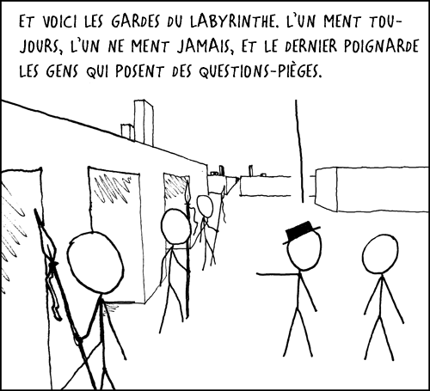
Inspirations
http://eljjdx.canalblog.com/
http://fr.wikipedia.org/wiki/L’Énigme_la_plus_difficile_du_monde

Slide 47
Références
G. Boolos, The Hardest Logic Puzzle Ever Harvard Review of Philosophy 6 (1996) p. 62-65
L' INDOVINELLO PIU' DIFFICILE DEL MONDO - la Repubblica.it
T.S. Roberts, Some thoughts about the hardest logic puzzle ever Journal of Philosophical Logic 30:609–612(4), décembre 2001
B. et R. Rabern, A simple solution to the hardest puzzle ever Analysis Volume 68 (298), avril 2008
N. Novozhilov, The hardest logic puzzle ever becomes even thougher, eprint arXiv.1205.1926, juin 2012

Slide 50
Défi
But :
Trouver le gardien qui garde la sortie
Nombre de gardiens :
2^{n} – 1 (numéroté)
Types de gardien :
Des Menteurs, des Honnêtes et des Aléatoires (au plus n Aléatoires)
Nombre de questions oui-non permises (et pas d’explosives):
À déterminer
Langue des gardiens :
DahVautOuiEtJahVautNon ou DahVautNonEtJahVautOui

